Slide 1

滕州市农业农村局2024年
政府信息公开工作年度报告解读
2025.1

Slide 2

content
目录
01
总体情况
04
政府信息公开行政复议、
行政诉讼情况
02
主动公开政府
信息工作情况
存在的主要问题及
改进情况
05
03
收到和处理政府信息
公开申请情况
06
其他需要报告的事项

Slide 3

01
总体情况

Slide 4
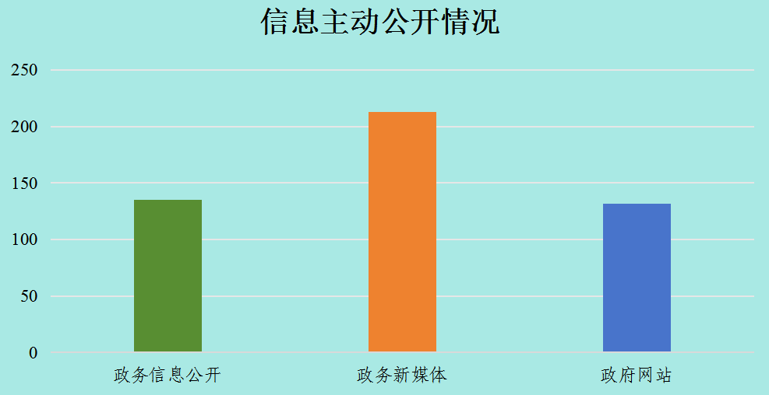
（一）政府信息主动公开情况

Slide 5
（二）依申请公开政府信息办理情况和不予公开政府信息情况
1.2024年，市农业农村局共受理4件政府信息公开申请，申请内容分别为农村宅基地3件、乡村振兴1件，结转上年政府信息公开申请0件，为自然人提交。
2.处理情况。共答复政府信息公开申请4件，按时办结4件，按时办结率100%。
3.增减情况。与往年相比，依申请公开数量增加2件。
4.2024年无因政府信息公开依申请引发的行政复议、行政诉讼。

Slide 6
主动公开政府
信息工作情况
02

Slide 7
第二十条第（一）项
信息内容 | 本年制发件数 | 本年废止件数 | 现行有效件数
规章 | 0 | 0 | 0
行政规范性文件 | 0 | 0 | 0
第二十条第（五）项
信息内容 | 本年处理决定数量
行政许可 | 0
第二十条第（六）项
信息内容 | 本年处理决定数量
行政处罚 | 34
行政强制 | 0
第二十条第（八）项
信息内容 | 本年收费金额（单位：万元）
行政事业性收费 | 0

Slide 8
收到和处理政府信息公开申请情况
03

Slide 9
（本列数据的勾稽关系为：第一项加第二项之和， 等于第三项加第四项之和） |  |  | 申请人情况
 |  |  | 自然人 | 法人或其他组织 |  |  |  |  | 总计
 |  |  |  | 商业企业 | 科研机构 | 社会公益组织 | 法律服务机构 | 其他
一、本年新收政府信息公开申请数量 |  |  | 4 | 0 | 0 | 0 | 0 | 0 | 4
二、上年结转政府信息公开申请数量 |  |  | 0 | 0 | 0 | 0 | 0 | 0 | 0
三、本年度办理结果 | （一）予以公开 |  | 0 | 0 | 0 | 0 | 0 | 0 | 0
 | （二）部分公开（区分处理的，只计这一情形，不计其他情形） |  | 0 | 0 | 0 | 0 | 0 | 0 | 0
 | （三）不予公开 | 1.属于国家秘密 | 0 | 0 | 0 | 0 | 0 | 0 | 0
 |  | 2.其他法律行政法规禁止公开 | 1 | 0 | 0 | 0 | 0 | 0 | 1
 |  | 3.危及“三安全一稳定” | 0 | 0 | 0 | 0 | 0 | 0 | 0
 |  | 4.保护第三方合法权益 | 0 | 0 | 0 | 0 | 0 | 0 | 0
 |  | 5.属于三类内部事务信息 | 0 | 0 | 0 | 0 | 0 | 0 | 0
 |  | 6.属于四类过程性信息 | 0 | 0 | 0 | 0 | 0 | 0 | 0
 |  | 7.属于行政执法案卷 | 0 | 0 | 0 | 0 | 0 | 0 | 0
 |  | 8.属于行政查询事项 | 0 | 0 | 0 | 0 | 0 | 0 | 0
 | （四）无法提供 | 1.本机关不掌握相关政府信息 | 3 | 0 | 0 | 0 | 0 | 0 | 3
 |  | 2.没有现成信息需要另行制作 | 0 | 0 | 0 | 0 | 0 | 0 | 0
 |  | 3.补正后申请内容仍不明确 | 0 | 0 | 0 | 0 | 0 | 0 | 0
 | （五）不予处理 | 1.信访举报投诉类申请 | 0 | 0 | 0 | 0 | 0 | 0 | 0
 |  | 2.重复申请 | 0 | 0 | 0 | 0 | 0 | 0 | 0
 |  | 3.要求提供公开出版物 | 0 | 0 | 0 | 0 | 0 | 0 | 0
 |  | 4.无正当理由大量反复申请 | 0 | 0 | 0 | 0 | 0 | 0 | 0
 |  | 5.要求行政机关确认或重新 出具已获取信息 | 0 | 0 | 0 | 0 | 0 | 0 | 0
 | （六）其他处理 | 1.申请人无正当理由逾期不补正、行政机关不再处理其政府信息公开申请 | 0 | 0 | 0 | 0 | 0 | 0 | 0
 |  | 2.申请人逾期未按收费通知要求缴纳费用、行政机关不再处理其政府信息公开申请 | 0 | 0 | 0 | 0 | 0 | 0 | 0
 |  | 3.其他 | 0 | 0 | 0 | 0 | 0 | 0 | 0
 | （七）总计 |  | 4 | 0 | 0 | 0 | 0 | 0 | 4
四、结转下年度继续办理 |  |  | 0 | 0 | 0 | 0 | 0 | 0 | 0

Slide 10
政府信息公开行政复议、行政诉讼情况
04

Slide 11
行政复议 |  |  |  |  | 行政诉讼
结果 维持 | 结果纠正 | 其他结果 | 尚未 审结 | 总 计 | 未经复议直接起诉 |  |  |  |  | 复议后起诉
 |  |  |  |  | 结果维持 | 结果纠正 | 其他 结果 | 尚未 审结 | 总计 | 结果维持 | 结果 纠正 | 其他 结果 | 尚未审结 | 总计
0 | 0 | 0 | 0 | 0 | 0 | 0 | 0 | 0 | 0 | 0 | 0 | 0 | 0 | 0

Slide 12
存在的主要问题
及改进情况
05

Slide 13
存在问题
2024年，滕州市农业农村局政府信息公开工作取得了积极成效，但仍存在一些问题和不足。一是工作人员对政务信息公开工作不够熟练，在一定程度上影响了信息公开工作的开展。二是公众对农业农村相关信息的需求量增加，部分信息不属于我局工作职责范围，无法满足公众需求。
改进措施
一是加强对机关工作人员的培训。继续组织相关工作人员深入学习《中华人民共和国政府信息公开条例》，熟练掌握政府信息公开工作的流程规范，提高业务水平，确保信息及时准确公开。二是加强政策解读与宣传。当前，新产业、新业态、新商业模式不断涌现，新的经济形态蓬勃发展，产业间相互融合，应进一步对政策制度进行详细解读，宣传有关统计知识，解读有关政策制度，使公众能够详细了解农业农村工作，支持农业农村工作。

Slide 14
谢谢观看！

